Slide 1
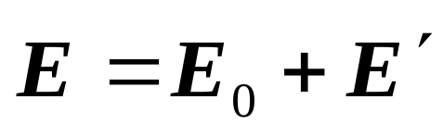




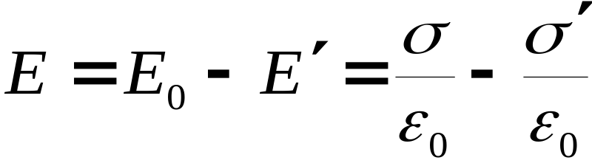
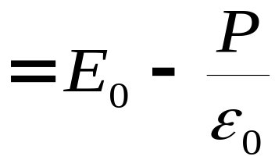
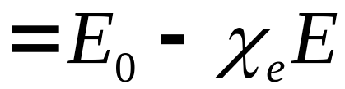
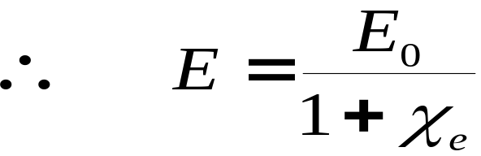
§7-9-1 电介质中的静电场
空间任一点总电场
+
+
+
+
束缚电荷电场
+
+
总电场
+
外电场
+
+
+
电介质内电场

Slide 2
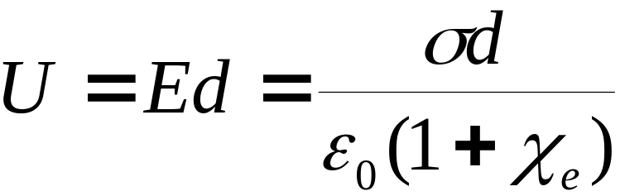
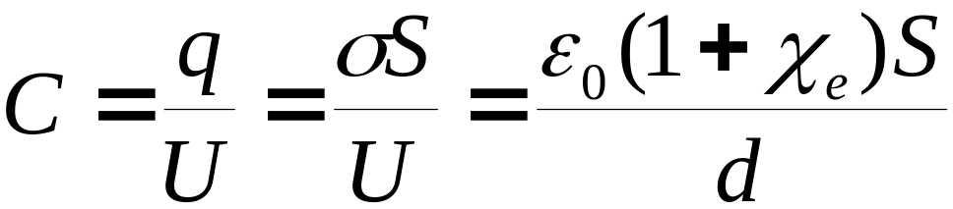
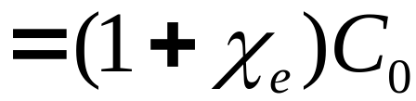
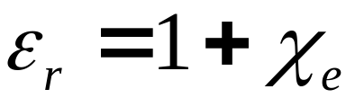
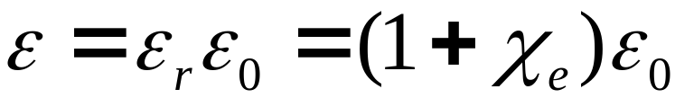
两板间电势差
充满电介质时的电容为
则
电介质内部场强减弱为外场的1/ε_{r} 这一结论并不普遍成立，但是场强减弱却是比较普遍的。

Slide 3
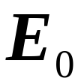
介质球放入前电场为一均匀场

Slide 4

介质球放入后电力线发生弯曲
+
+
+
+
+
+
+

Slide 5
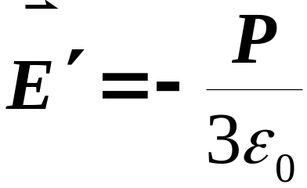

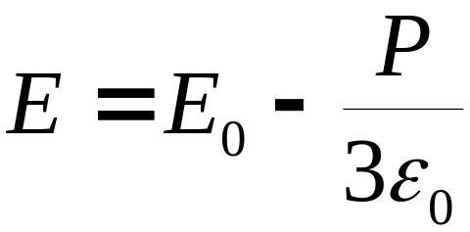

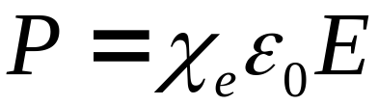
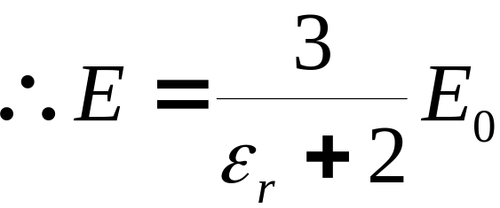
介质球内的场强已经在例题中求出为
+
+
+
+
与
+
方向相反
+
+
靠近球的外部空间，上下区域，合场强减弱；左右区域，合场强增强。

Slide 6
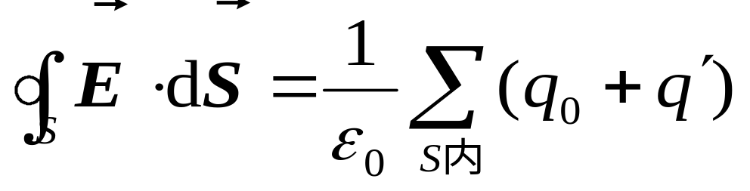
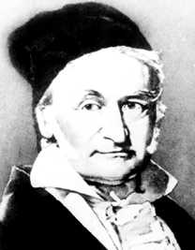
§7-9-2 有电介质时的高斯定理 电位移
一、有电介质时的高斯定理 电位移
同时考虑自由电荷和束缚电荷产生的电场
自由电荷
总电场
束缚电荷
由电荷守恒定律和面上束缚电荷，得面内束缚电荷
高 斯

Slide 7
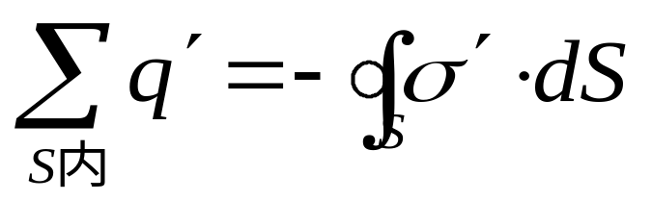
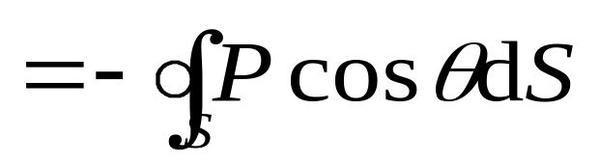
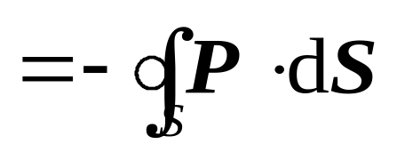
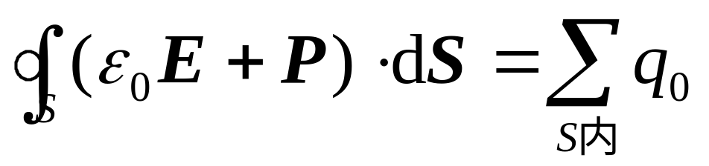
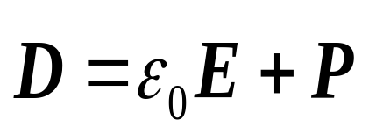
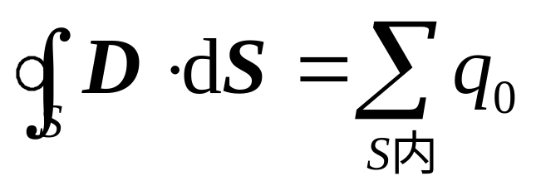
代入得
定义：电位移矢量
有介质时的高斯定理
通过电介质中任一闭合曲面的电位移通量等于该面包围的自由电荷的代数和。

Slide 8
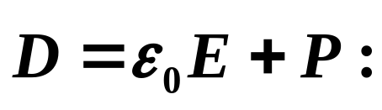
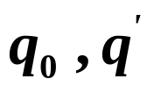
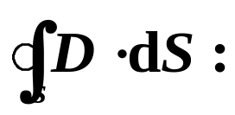

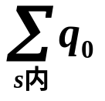
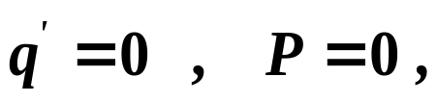
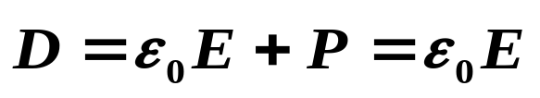
注意：
电位移矢量
与 均有关
穿过闭合曲面的 通量仅与 有关。
特例：真空——特别介质

Slide 9

电位移矢量
同时描述电场和电介质极化的复合矢量。
电位移线与电场线性质不同。
+
+
+
+
+
+
+
+
+
+
+
+
+
+
+
+
+
+
+
+
电场线
电位移线

Slide 10

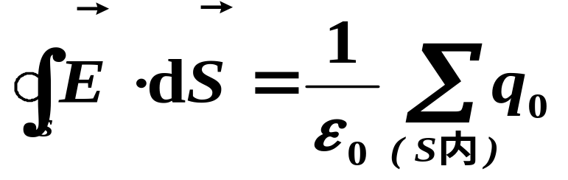
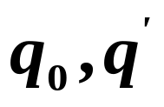
二、 三矢量之间关系
回到：
如何求解介质中电场？
各向同性电介质
分布具有某些对称性
本课程只要
求特殊情况

Slide 11
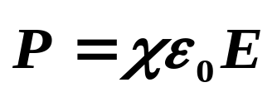

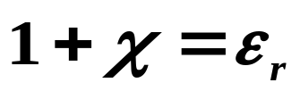
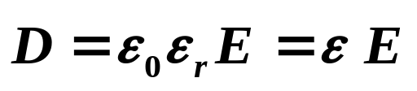
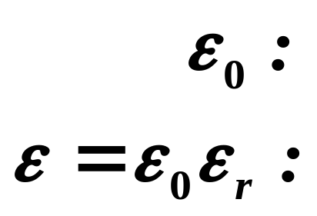
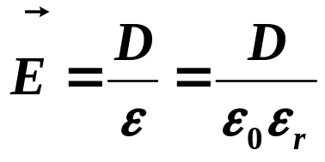
（1）各向同性电介质：
为常数
令
介质的相对电容率
得
式中，
真空电容率
介质电容率

Slide 12
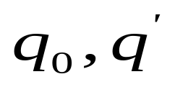

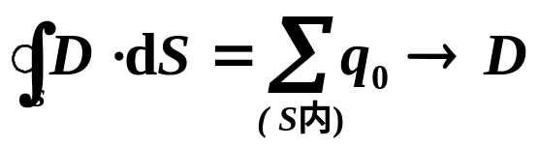
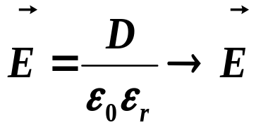
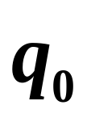
（2） 分别具有某些对称性
才能选取到恰当高斯面使 积分能求出.
步骤：
对称性分析，选高斯面.
注意： 的对称性 —— 球对称、轴对称、面对称.

